Slide 1
Lesson 8
Molecular motion: molecular muscles, artificial ion channels, molecular rotors

Slide 2


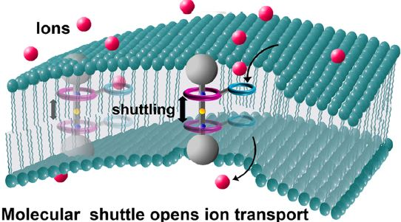
An Artificial Molecular Shuttle Operates in Lipid Bilayers for Ion
Transport
Sujun Chen, Yichuan Wang, Ting Nie, Chunyan Bao, Chenxi Wang, Tianyi Xu, Qiuning Lin, Da-Hui Qu, Xueqing Gong, Yi Yang, Linyong Zhu and He Tian
Studente: Simona D’Amato
Università degli Studi Milano-Bicocca

Slide 3
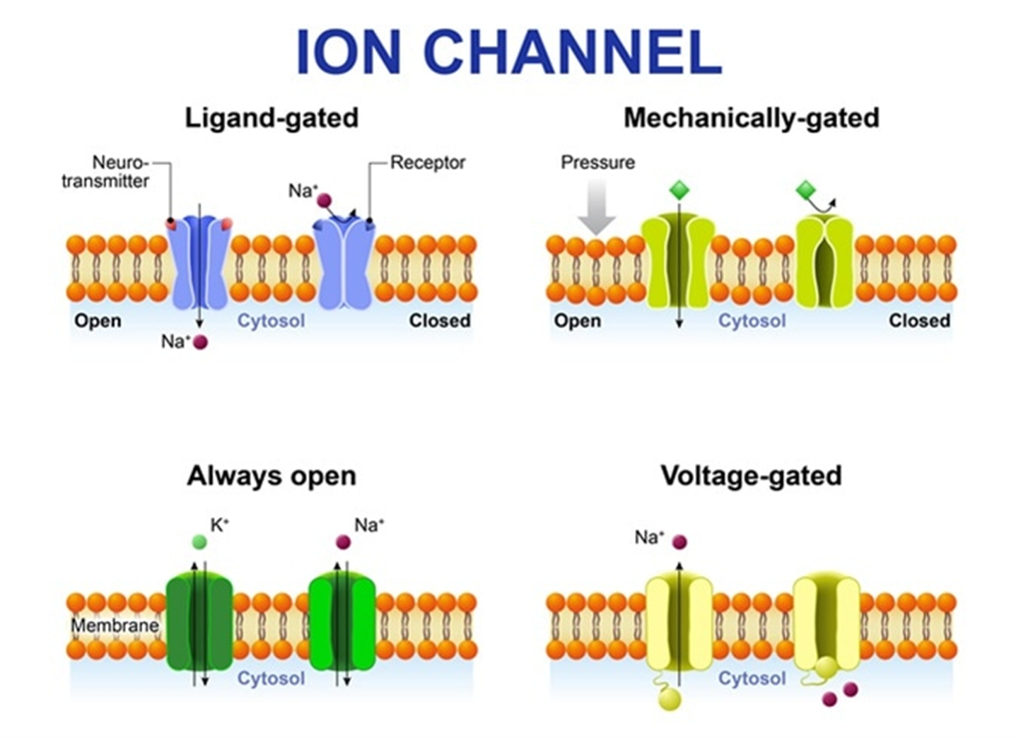
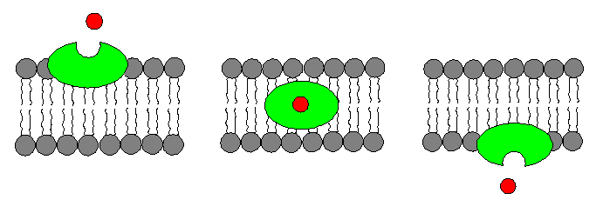
Introduzione
Il trasporto di ioni (Na⁺, K⁺, ...) nelle cellule è fondamentale per consentire la loro normale funzionalità
Membrana fosfolipidica ne impedisce l’entrata
Uso di ionofori o proteine canale transmembrana

Slide 4
Introduzione
Per poter progettare un rotaxano che mimi un canale ionico si devono rispettare 3 requisiti¹:
1
L’asse del rotaxano deve essere una struttura anfifilica ed anche abbastanza lunga per poter attraversare interamente la membrana cellulare
2
Deve essere presente un macrociclo che si comporti da host per lo ione da trasportare
3
Il macrociclo deve essere in grado di muoversi lungo l’asse del rotaxano
¹Wang, W.; Li, R.; Gokel, G. W. Membrane-Length Amphiphiles Exhibiting Structural Simplicity and Ion Channel Activity. Chem. - Eur. J. 2009, 15, 10543−10553

Slide 5
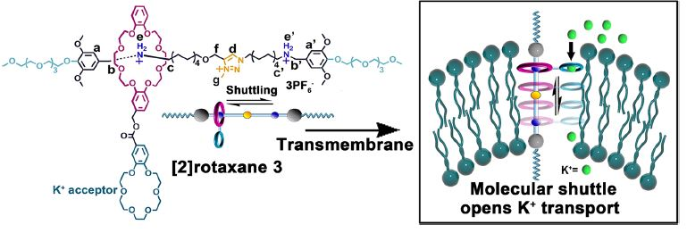
Introduzione
Il rotaxano sintetizzato rispetta queste regole
I 2 siti di benzoalchilammonio (BAA) e quello del N-metiltriazolo (MTA) fanno muovere il DB24C8 lungo la catena
Il PEG legato ai due stopper è polare mentre le catene idrofobiche compongono la parta centrale
1
3
1
2
Il B18C6 è un macrociclo in grado di coordinare lo ione K⁺
Notes:
30 A come dimero di gramicidina → attraversa la membrana

Slide 6
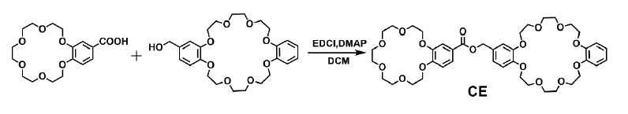
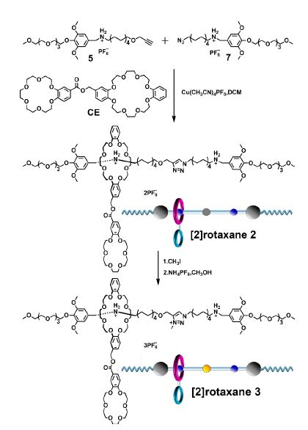
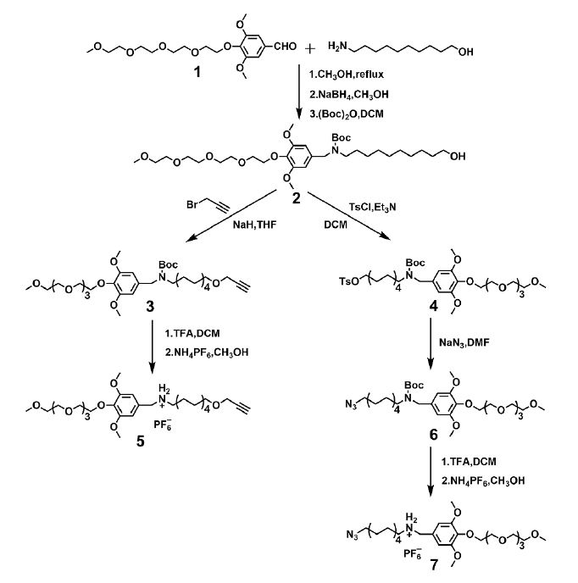
Sintesi

Slide 7
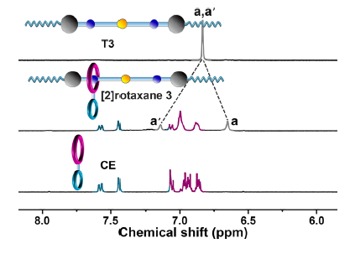

Caratterizzazione ¹H-NMR
Per verificare la formazione del [2]rotaxano 3 si esegue una analisi ¹H-NMR in DMSO a 298 K
Notes:
Dire quali protoni segui, che vedi due picchi che si sdoppiano → movimento lento

Slide 8
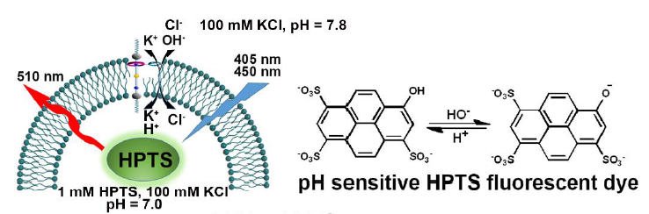
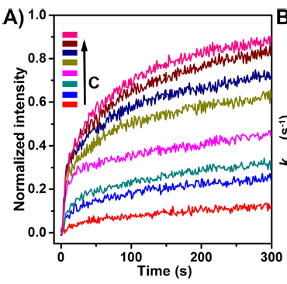
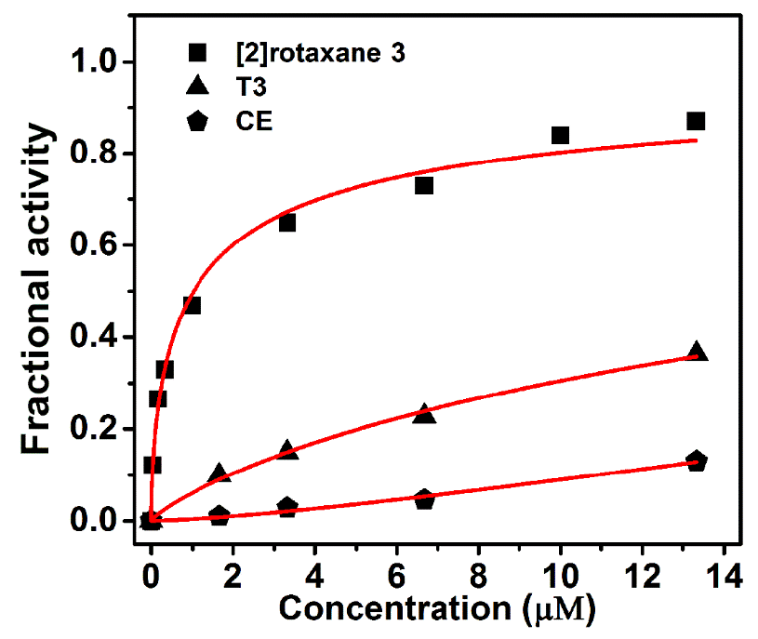
LUVs⊃HPTS assay
Per indagare l’abilità di trasporto del [2]rotaxano 3 sintetizzato si esegue un saggio di fluorescenza
405 nm
450 nm
[2]ROTAXANE 3
I𝐹 = (R−R100)/(R∞−R100)
R=I₄₅₀/I₄₀₅
Notes:
Acido 8-idrossipiren-1,3,6-trisolfonico

Slide 9
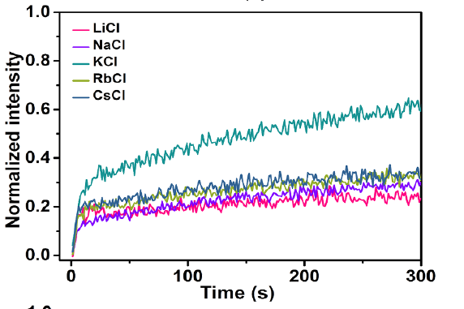
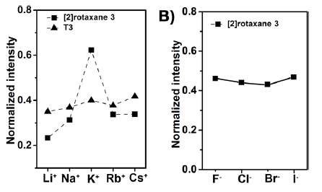
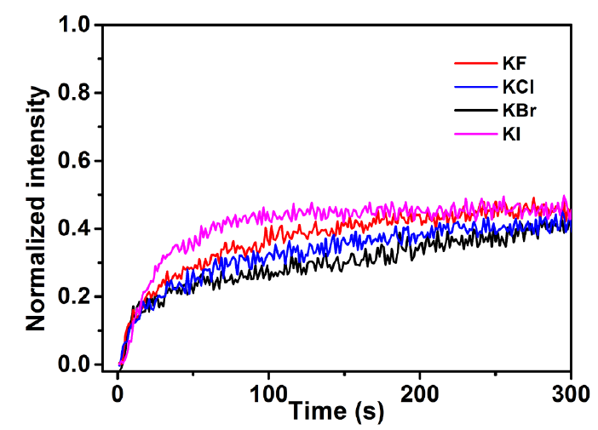
LUVs⊃HPTS assay – B18C6
[2]ROTAXANE 3
Per studiare le caratteristiche del B18C6, si è esaminata la sua selettività verso cationi ed anioni utilizzando il medesimo saggio.

Slide 10
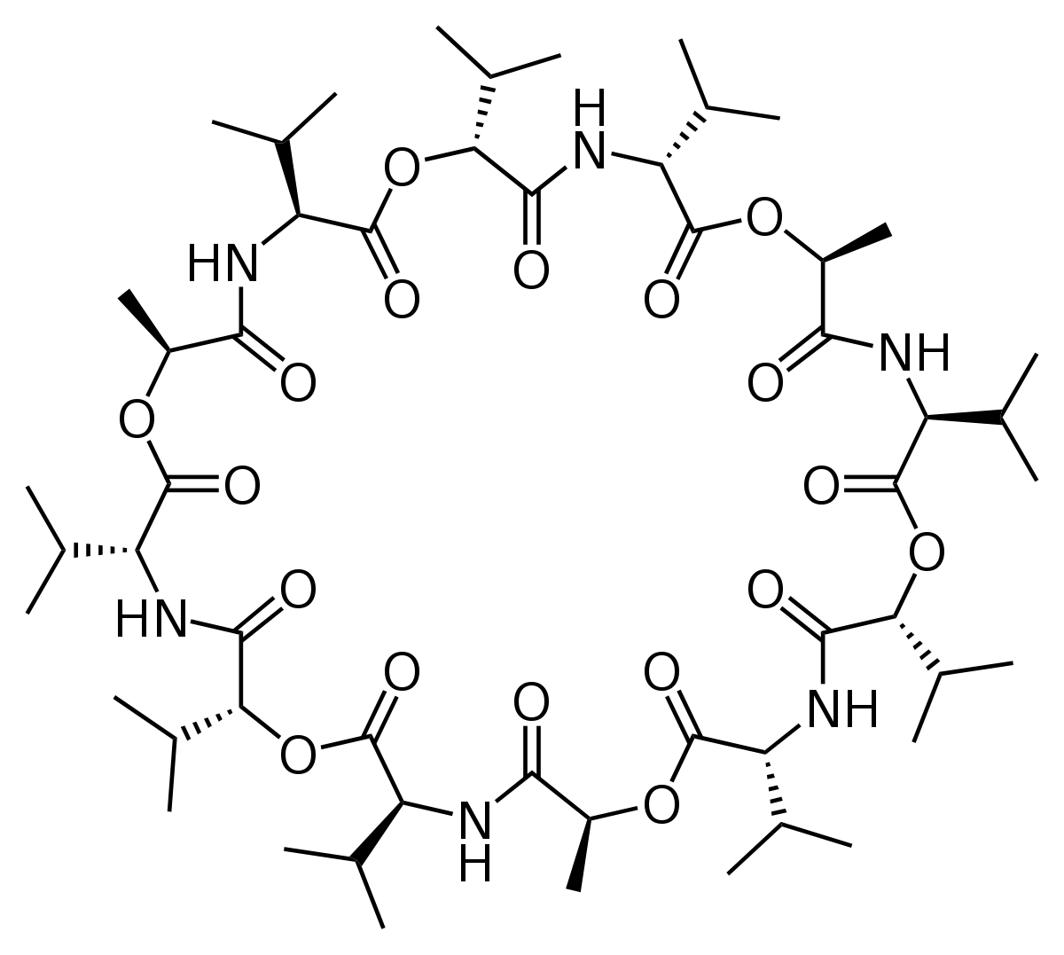
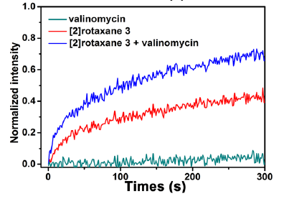
LUVs⊃HPTS assay – B18C6
Si utilizza la valinomicina, un trasportatore selettivo per l’K⁺, per indagare se il [2]rotaxano 3 sia in grado di portare OH⁻ o H⁺ insieme all’K⁺ all’esterno o all’interno delle vescicole contenenti HPTS

Slide 11
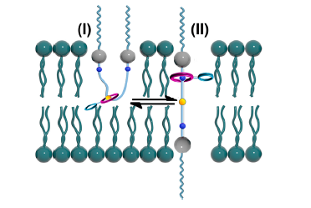
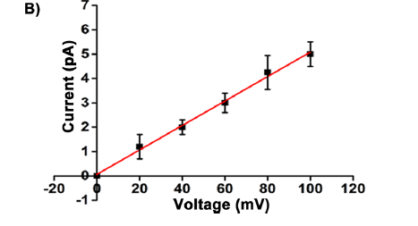
Come si dispone nel doppio strato?
Esistono due possibili modi in cui il rotaxano può disporsi nel doppio strato fosfolipidico
Attraverso la tecnica del patch clamp si verifica quale delle due forme è predominante

Slide 12
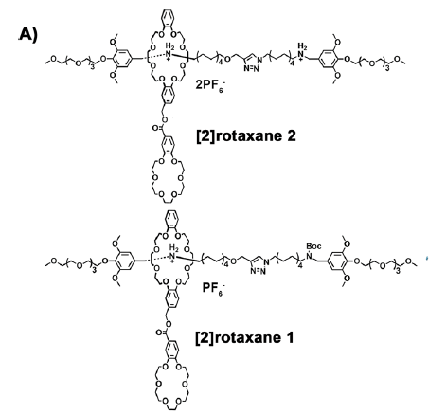
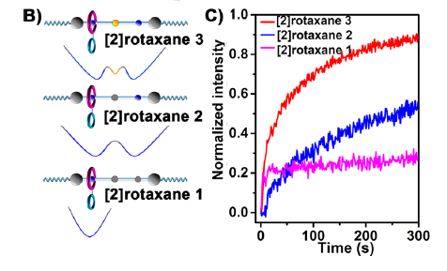
Come il movimento dello shuttle molecolare influisce sul trasporto
Per studiare il movimento del [2]rotaxano 3 è necessario confrontarlo con altri due contenenti stazioni differenti
La tipologia e il numero di stazioni sulla catena lineare hanno un ruolo importante sul trasporto ionico

Slide 13
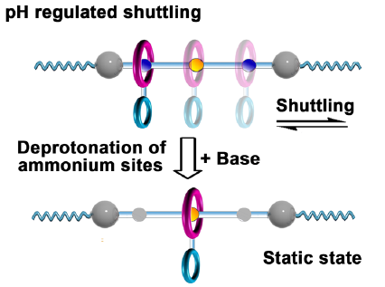
Sensibilità al pH
Le due stazioni BAA sono sensibili al pH ed è quindi possibile controllare il movimento del macrociclo lungo il [2]rotaxano 3 variando il pH

Slide 14
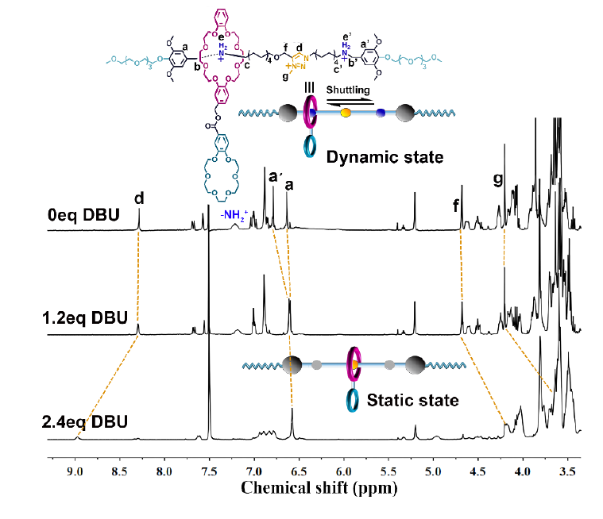
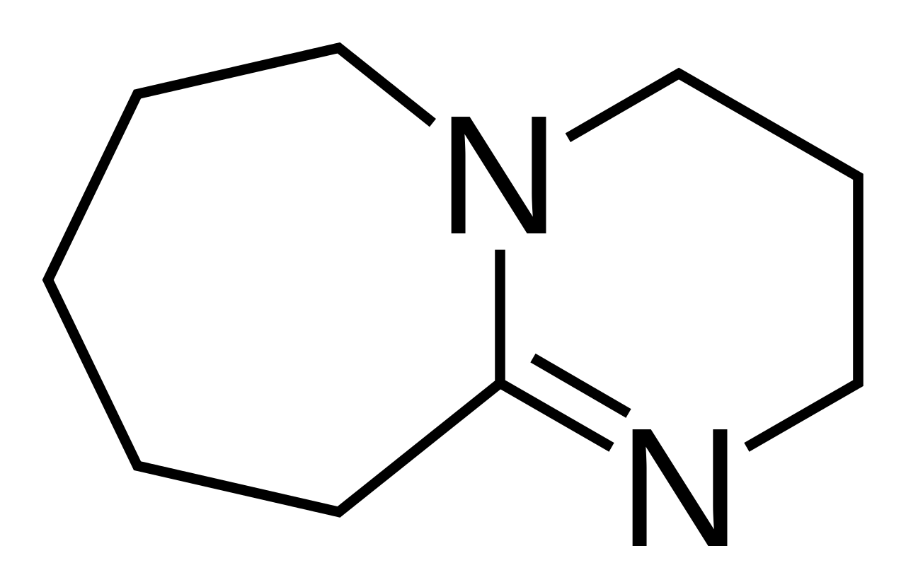
Sensibilità al pH – ¹H-NMR

Slide 15
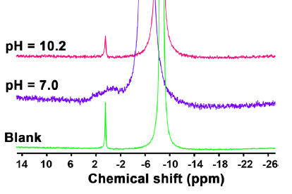
Sensibilità al pH – ²³Na-NMR
Per studiare la capacità di trasporto del [2]rotaxano 3 a differenti pH si esegue un ²³Na NMR
Notes:
Tricloruro di disprosio

Slide 16
Conclusioni
Si è dimostrato che il rotaxano sintetizzato è in grado di inserirsi correttamente nel doppio strato fosfolipidico e mimare un canale ionico
Mostra un’elevata selettività per lo ione K⁺
Nuove prospettive
Applicazioni differenti dello shuttle molecolare a seconda della selettività
Utilizzabile per scopi antibatterici e antitumorali
Notes:
Scompenso bilanciamento ionico della cellula

Slide 18
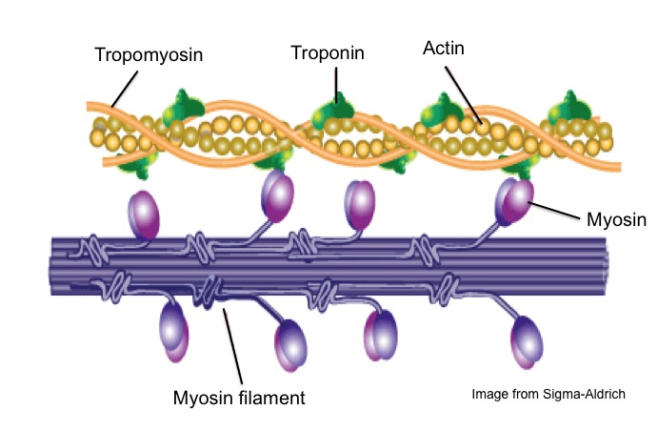
Human muscle contraction

Slide 20
In analogia con i due filamenti di miosina ed actina che scorrono tra loro.
Due filamenti che scorrono tra loro ma che sono interlocked a causa di una struttura simile ad un rotaxano.
IL movimento è dato dallo scambio di CuI con una latro metallo (reazione chimica)

Slide 21
Il muscolo molecolare è sintetizzato in una conformazione «estesa»
La prima reazione è dei due anelli interlocked con i due frammenti stopper
Gli anelli contengono ligandi bidentati, il segmento che finisce con stopper ligandi tridentati
Si costruisce un catenano con possibilità di movimento 3²⁺
1) eccesso di KCN, tolgo il Cu+ ed ottengo i due ligandi neutri interconnessi
2) aggiungo Zn++ ed ottengo 5⁴⁺,
3) Il movimento è reversibile se aggiungo un eccesso di un sale di Cu+

Slide 24
Tolgo il Cu+ e tratto con Zn++, da 3²⁺, ottengo 5⁴⁺

Slide 25
Analisi spettroscopica
La natura dimerica di 3²⁺, 4, 5⁴⁺, è facilmente dimostrabile con spettrometria di massa.
Lo scorrimento dei due filamenti è osservabile con la spettrometria NMR
I segnali dei protoni dell’unità tridentata (ter-piridina, terpy) sono i più evidenti

Slide 26


Slide 27
Sintesi del monomero (ermafrodito, metà host metà guest, vista in classe il 14 Marzo)

Slide 30
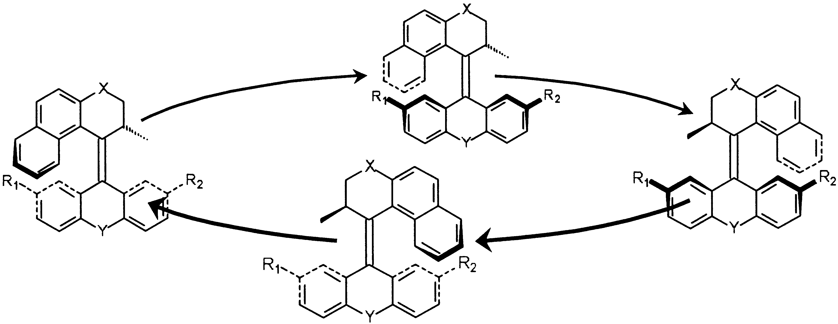
Second Generation Light-Driven Molecular Motors. Unidirectional Rotation Controlled by a Single Stereogenic Center with Near-Perfect Photoequilibria and Acceleration of the Speed of Rotation by Structural Modification
Nagatoshi Koumura, Edzard M. Geertsema, Marc B. van Gelder, Auke Meetsma, and Ben L. Feringa

Slide 31
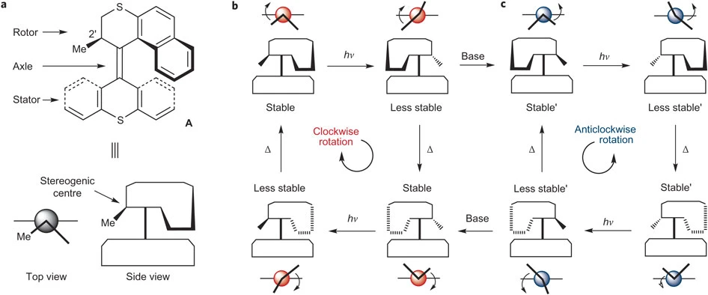
Reversing the direction in a light-driven rotary molecular motor
Nopporn Ruangsupapichat, Michael M. Pollard, Syuzanna R. Harutyunyan & Ben L. Feringa
Nature Chemistry volume 3, pages 53–60(2011)

Slide 32
Biological as well as synthetic molecular motors operate at the nanoscale against random thermal Brownian motion18, in contrast to macroscopic machines that perform mechanical tasks within the constraints of inertia and friction.
Control of the directionality of translational or rotary motion at the nanoscale is therefore an elusive goal that is, nevertheless, essential to carry out mechanical functions with synthetic molecular motors.
To this end, recently light- (refs 2–6,19–21), chemical- (refs 22–26) and redox–driven27 molecular motors were constructed.

Slide 33
An intriguing central characteristic of biological rotary motors, for example adenosine triphosphatase and the bacterial flagella motor7,8, is the ability to reverse the direction of the rotation.
This ability raises a pertinent question of artificial motor function: can we switch the direction of rotation from a forwards to a backwards continuous rotary motion? Indeed, the reversal of rotary movement was achieved to some extent using multistep reaction sequences in a biaryl propeller system22 and with interlocked molecular rings26.
Here, we describe the first reversible, light-driven unidirectional molecular motor. Using a novel approach, photochemical helix inversion can be followed either by a thermal forwards step or by a base-induced inversion of the stereochemistry of the motor. The latter reverses the directionality of the rotary motion, a change that can be achieved at two different points in the full 360° rotatory cycle.

